Slide 1
AND
OR
(0,1)
(1,1)
(0,1)
(1,1)
(0,0)
(1,0)
(0,0)
(1,0)

Slide 2
XOR
NAND
(0,1)
(1,1)
(0,1)
(1,1)
(0,0)
(1,0)
(0,0)
(1,0)

Slide 3
XOR
XOR
(0,1)
(1,1)
(0,1)
(1,1)
(0,0)
(1,0)
(0,0)
(1,0)

Slide 4
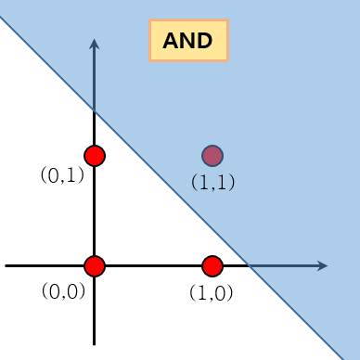
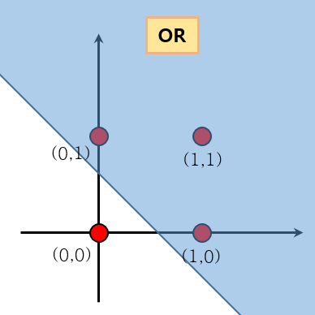

Slide 5
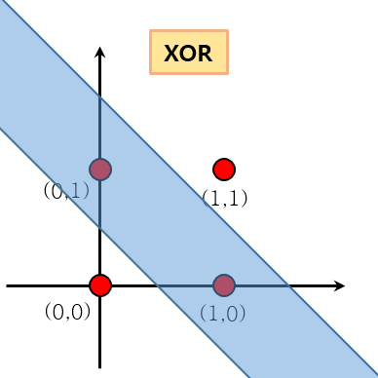
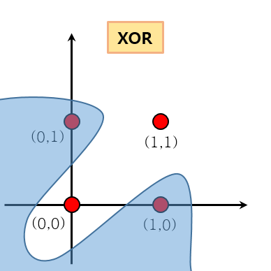

Slide 6
